Slide 1
Рафаэль
Материалы для подготовки и проведения уроков мировой художественной культуры в
10 классе по программе
Рапацкой Л.А.
Подготовил
учитель МХК
Бронников А.С.

Slide 2
Сын живописца Джованни Санти. Прошёл первоначальную художественную выучку в Умбрии у своего отца Джованни Санти, но уже в юном возрасте оказался в мастерской выдающегося художника Пьетро Перуджино. Именно художественный язык и образность картин Перуджино с их тяготением к симметричной уравновешенной композиции, ясностью пространственного решения и мягкостью в решении колорита и освещения оказали первостепенное влияние на манеру молодого Рафаэля.

Slide 3
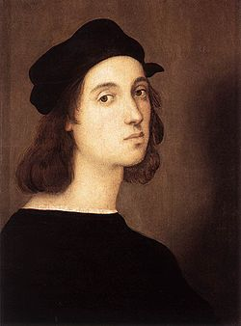
Автопортрет

Slide 4
Ранние произведения («Мадонна Конестабиле», ок. 1502—1503) проникнуты изяществом, мягким лиризмом. Земное бытие человека, гармонию духовных и физических сил прославил в росписях станц (комнат) Ватикана (1509—1517 года), достигнув безупречного чувства меры, ритма, пропорций, благозвучия колорита, единства фигур и величественных архитектурных фонов.

Slide 5
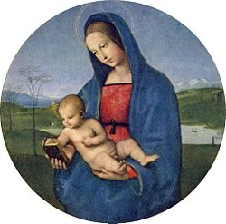
Мадонна Конестабиле
Ранние произведения («Мадонна Конестабиле», ок. 1502—1503) проникнуты изяществом, мягким лиризмом. Земное бытие человека, гармонию духовных и физических сил прославил в росписях станц (комнат) Ватикана (1509—1517 года), достигнув безупречного чувства меры, ритма, пропорций, благозвучия колорита, единства фигур и величественных архитектурных фонов.

Slide 6
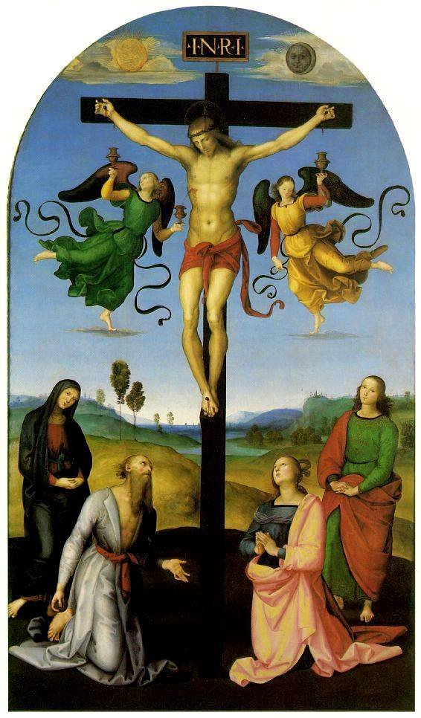
Святые у распятия. 1503
Почерк Рафаэля включал синтез приемов и находок других мастеров. Сначала Рафаэль опирался на опыт Перуджино, позднее поочередно - на находки Леонардо да Винчи, Фра Бартоломео, Микеланджело.

Slide 7
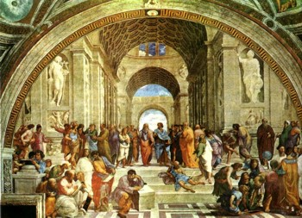
Афинская школа
Во Флоренции, соприкоснувшись с творениями Микеланджело и Леонардо, Рафаэль учился у них анатомически правильному изображению человеческого тела. В 25 лет художник попадает в Рим, и с этого момента начинается период наивысшего расцвета его творчества: он выполняет монументальные росписи в Ватиканском дворце (1509—1511), среди которых безусловный шедевр мастера — фреска «Афинская школа», пишет алтарные композиции и станковые картины, отличающиеся гармоничностью замысла и исполнения, работает как архитектор (некоторое время Рафаэль даже руководит строительством собора св. Петра).

Slide 8
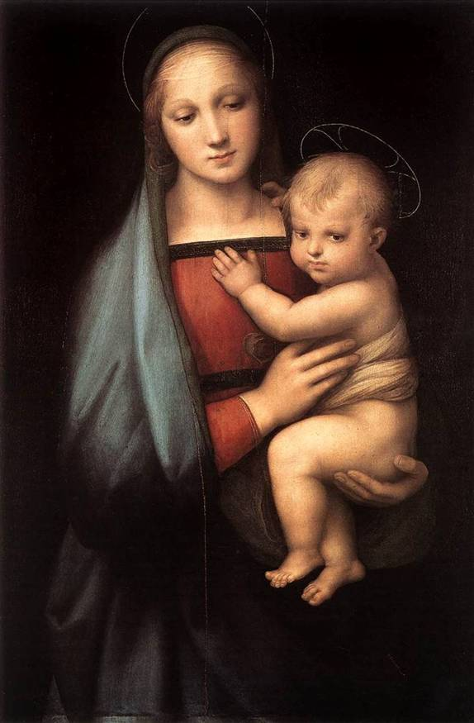
Мадонна Грандука. 1504

Slide 9
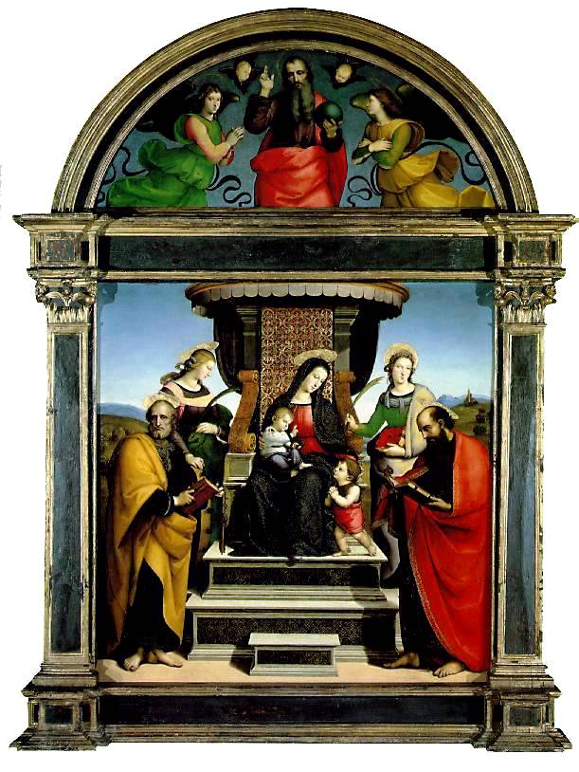
Мадонна на троне с Младенцем и святыми. 1504-05

Slide 10
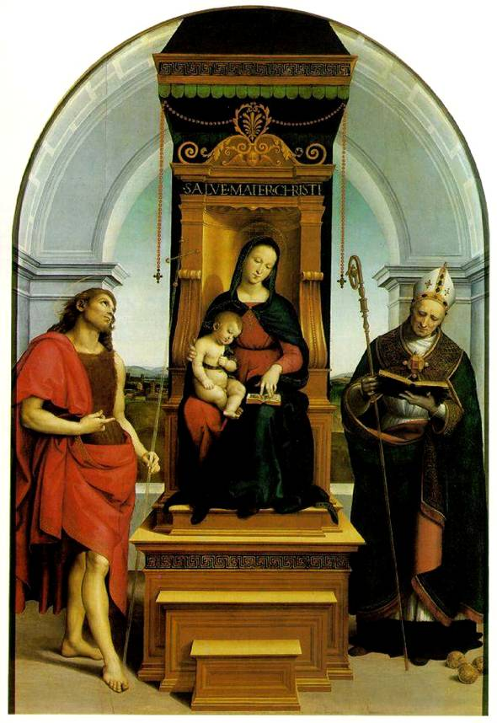
Мадонна с Младенцем и Иоанном Крестителем. 1505

Slide 11
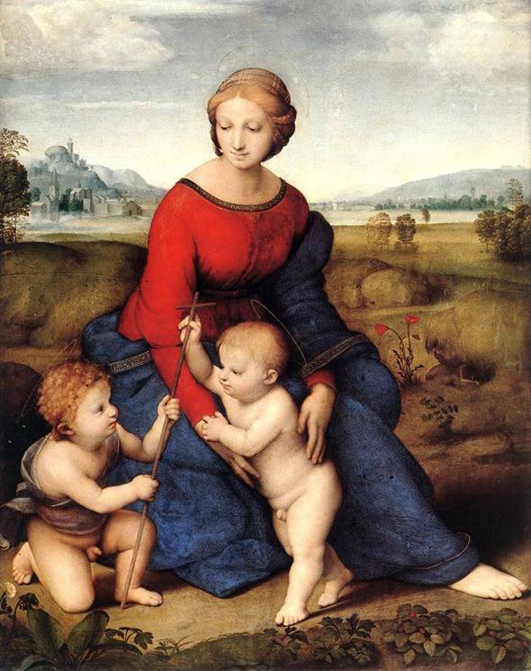
Мадонна Бельведерская. 1506

Slide 12
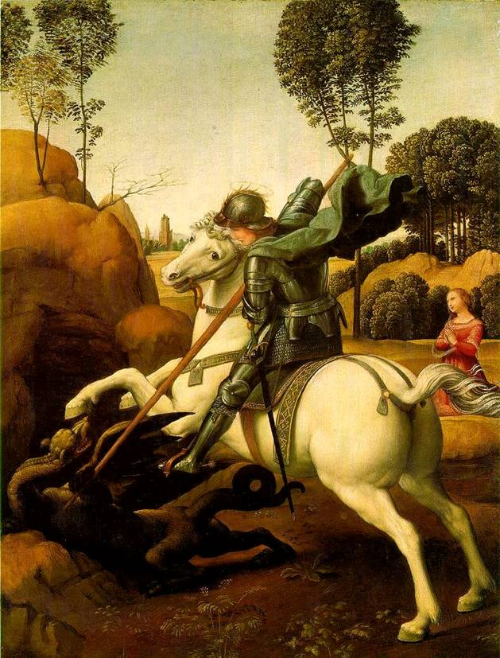
Святой Георгий побеждающий дракона. 1504-06

Slide 13
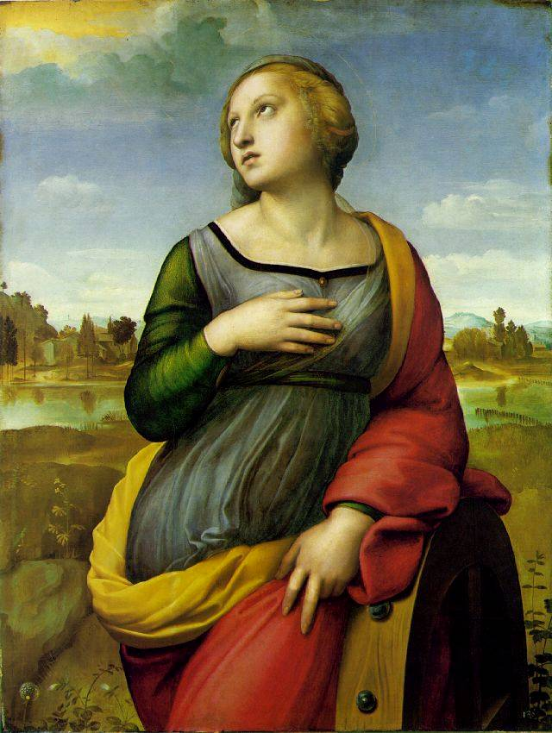
Святая Катерина. 1507

Slide 14
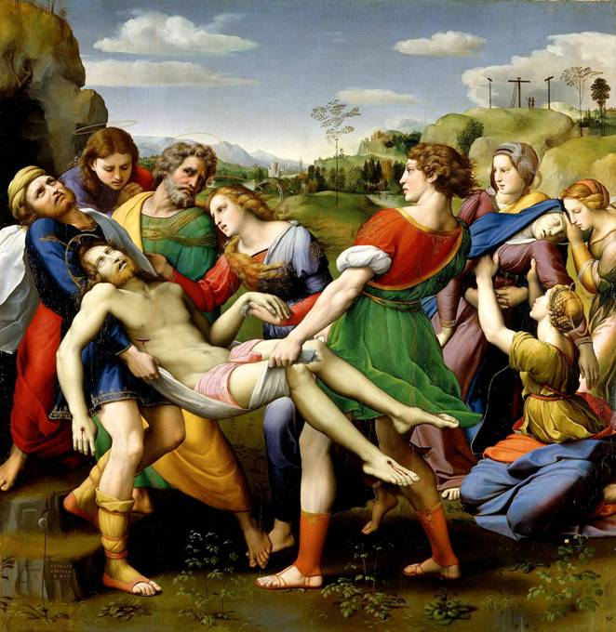
Снятие с креста. 1507

Slide 15
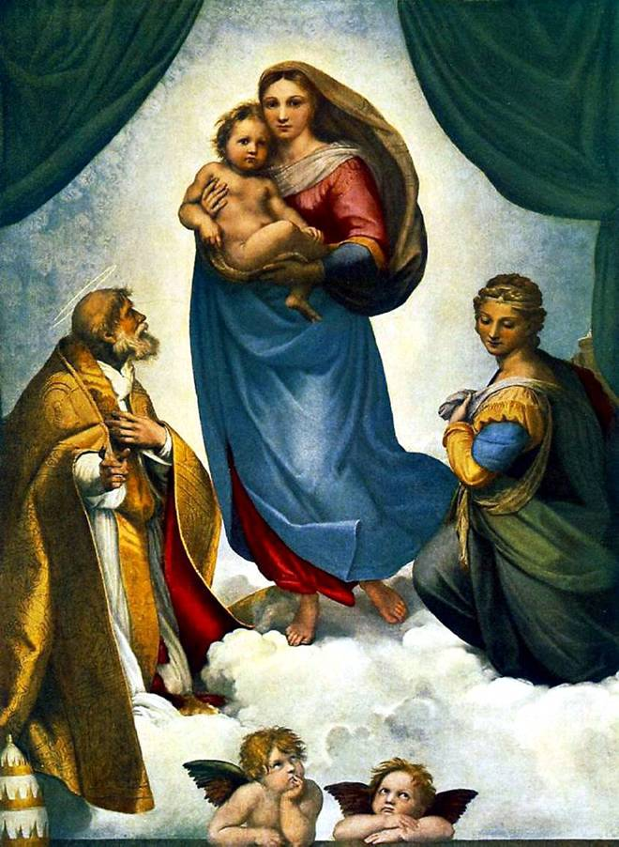
Сикстинская Мадонна. 1515
В неустанных поисках своего идеала, воплощающийся для художника в образе Мадонны, он создает самое совершенное своё творение — «Сикстинскую Мадонну» (1513), символ материнства и самоотречения. Картины и росписи Рафаэля были признаны современниками, и вскоре Санти стал центральной фигурой художественной жизни Рима

Slide 16
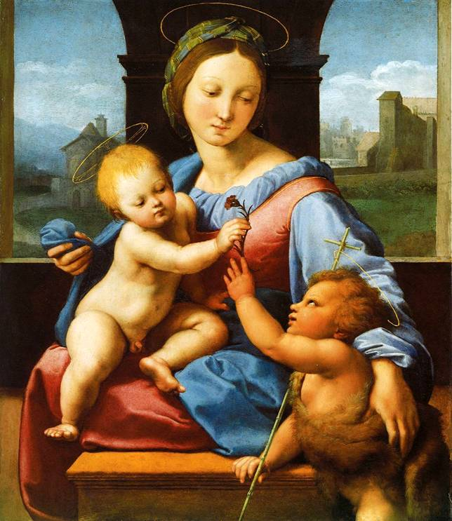
Мадонна. 1515

Slide 17
Породниться с художником хотели многие знатные люди Италии, в том числе близкий друг Рафаэля кардинал Биббиена. Однако свадьба Рафаэля и Марии Доваци, одной из племянниц кардинала, так и не состоялась. По одной из версий, девушка умерла, та и не дождавшись выполнения Рафаэлем обещания жениться, по другой версии, художник уже был тайно женат на куртизанке Форнарине. Художник умер в возрасте тридцати семи лет от сердечной недостаточности ^{[4]}. Незаконченные росписи виллы Фарнезины, Ватиканские лоджии и другие работы были завершены учениками Рафаэля в соответствии с его эскизами и рисунками.

Slide 18
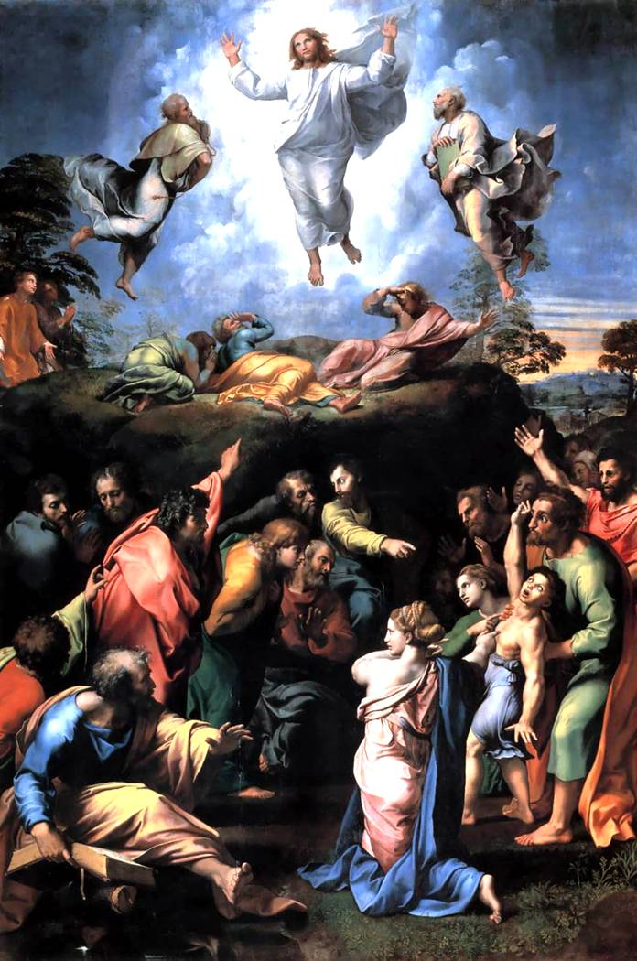
Преображение. 1518-20

Slide 19
При создании данной презентации использовались материалы сайта www.bibliotekar.ru/
http://ru.wikipedia.org
http://renessans.jimdo.com/

